Slide 1
Система электронного документооборота
ТЕЗИС
Лях Ксения Николаевна

Slide 2
СЭД ТЕЗИС
Система управления документами и задачами ЕЗИС - готовое решение для организации электронного документооборота, автоматизации делопроизводства и управления бизнес-процессами, включая контроль исполнения поручений.
Расширенная редакция СЭД ЕЗИС 4.2 на 50 одновременных подключений была приобретена весной 2019 года.
К опытной эксплуатации приступили осенью 2020 года.
Текущий релиз СЭД 5.
Notes:
Первый раз вопрос об ЭД был поднят два года назад. Вестой 2019 года была куплена расширенная редакция СЭД Тезис 4.2 от компании Haulmont на 50 одновременных подключений. СЭД ТЕЗИС - готовое решение, позволяет автоматизировать делопроизводство, управлять бизнес-процессами и осуществлять контроль исполнения поручений. К опытной эксплуатации НГТУ приступил осенью 2020 с запуска нетипового процесса согласования заказа автотранспорта и согласования кодов назначений платежей. До осени 20 года Тезис использовался отдельными инициативными коллегами.

Slide 3
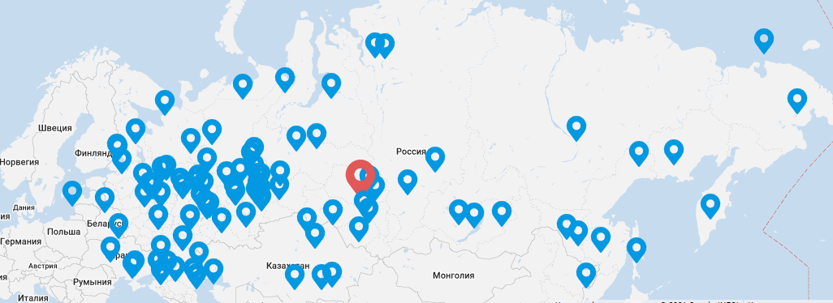
Кто использует ЕЗИС?
МИД России
ИНГОССТРАХ
Nissan России
Nokia
Администрация Самарской области
Нижегородский технический университет имени Алексеева
Санкт-Петербургский государственный экономический университет
Правительство Калининградской области
Воронежский госуниверситет
РАН
DNS Ритейл
Росгеология
ЗАО КОТЭС
ООО ТВОЕ
ООО СГК
ПАО Почта Банк
SKYENG
Selectel
Notes:
Вы могли не слышать о СЭД Тезис, однако данный программный продукт установлен в МИД России, РАН, DNS, Nissan России, Selectel, некоторых некрупных российских банках. География использования включает даже Америку –банк TAB и наш заповедник на острове Врангеля.

Slide 4
Зачем вообще нужен электронный документооборот?
1
Систематизировать работу с документами
2
Ускорить прохождение документов
3
Упорядочить бизнес-процессы
4
Контролировать исполнительскую дисциплину
5
Работать в едином информационном пространстве
Notes:
Вообще системы электронного документооборота внедряют для следующих нехитрых целей: ускорить работу с документами и навести порядок в бизнес-процессах, усилить контроль исполнения документов и вообще работать в едином информационном пространстве.

Slide 5
Почему ЕЗИС?
1
Веб-клиент
2
Кроссплатформенность
3
Управление учетными записями через Active Directory
4
Полнотекстовый поиск, в т.ч. во вложенных документах
Notes:
Мы остановили выбор на СЭД Тезис потому что это полноценный веб-клиент, а это мобильность пользователей, он кроссплатформенный, в нем есть полнотекстовый поиск и не нужно вручную управлять учетными записями – они синхронизируются с учетными записями ИС НГТУ через Active Directory.

Slide 6
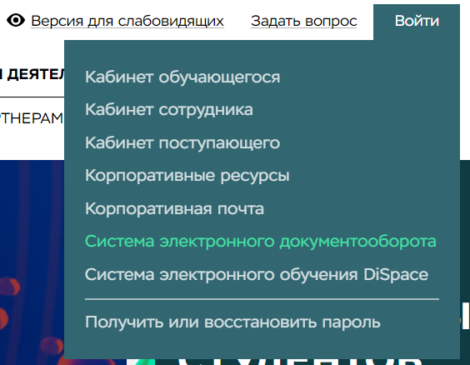
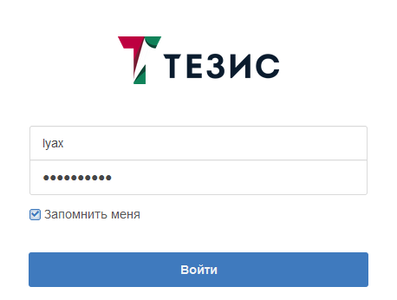
Как начать работать в СЭД ЕЗИС?
В любом интернет-браузере открыть sed.nstu.ru
Ввести логин (БЕЗ @corp.nstu.ru) и пароль от корпоративной учетной записи (корпоративной почты)
Notes:
Войти в Тезис очень просто – в любом браузере набрать адрес sed.nstu.ru, ввести корпоративный логин Без @corp.nstu.ru и пароль. Войти в Тезис очень просто – в любом браузере набрать адрес sed.nstu.ru, ввести корпоративный логин Без @corp.nstu.ru и пароль.

Slide 7
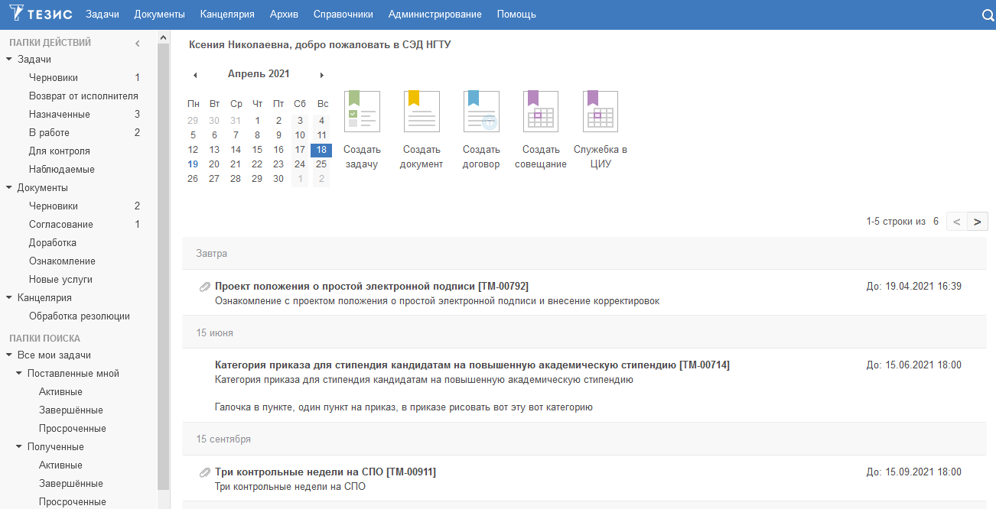
Главный экран ЕЗИС
Notes:
Вы попадаете на главный экран. Весь СЭД можно сказать крутится вокруг двух понятий – Задачи и Документы.

Slide 8
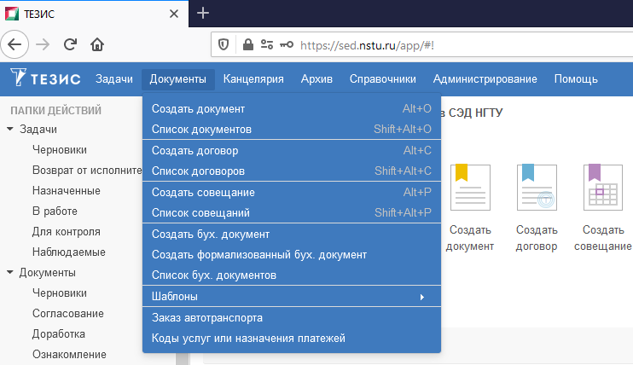
Как происходит работа в СЭД ЕЗИС?
Выбрать пункт из меню Задачи или Документы и
начать процесс согласования, утверждения или ознакомлении,
либо поставить задачу или отчитаться о проделанной работе
Notes:
Выбираете нужный пункт меню, создаете карточку задачи или документа, добавляете вложения и отправляете задачу на исполнение или документ на согласование.

Slide 9
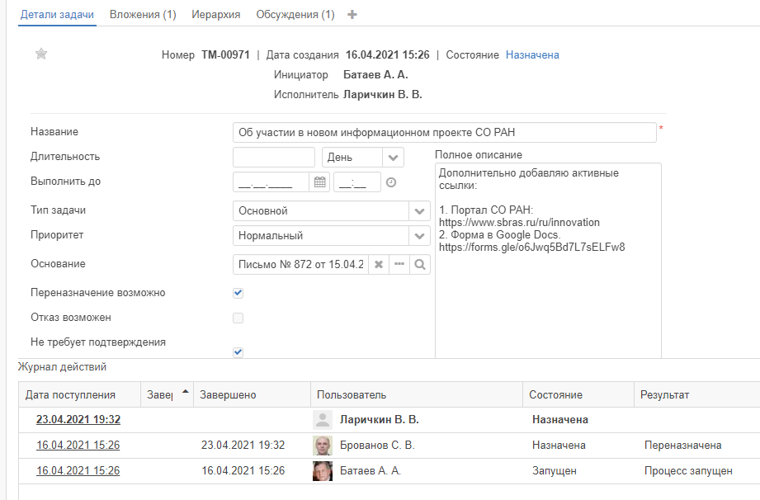
Карточка задачи
Notes:
Либо открываете прилетевший к вам документ, он показывается на главном экране или папке действий, и согласуете его, либо отчитываетесь о поставленной задаче. Все. Несколько кликов мышью и никуда ходить не надо.

Slide 10
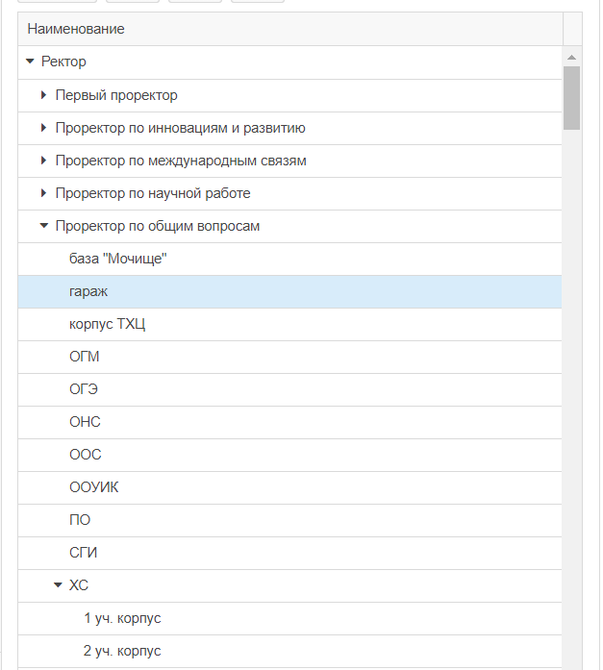
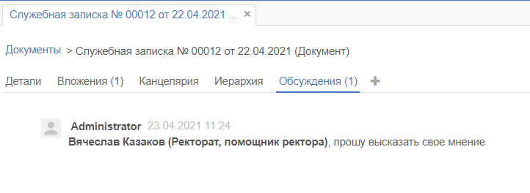
Система распределения прав
Согласно оргструктуре
2. По процессным ролям
3. Приглашенные в дискуссию по документу
Notes:
Видимость документов и задач пользователям определяется системой на основе организационной структуры, а также согласно ролям в процессах прохождения документов или выполнения задачи. К слову в Тезисе один сотрудник имеет только одну должность в одном подразделении.

Slide 11
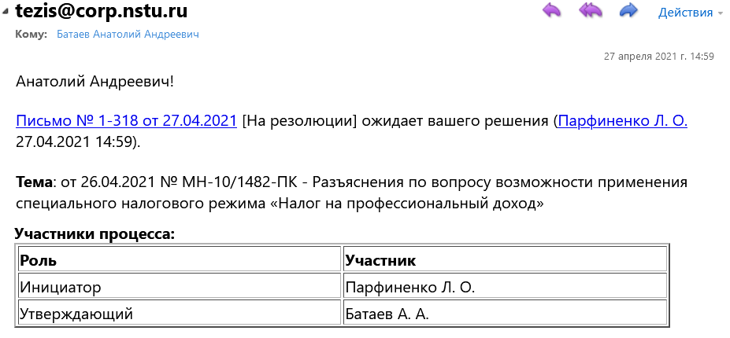
Всегда online
Оповещения о событиях в СЭД
приходят на
корпоративную электронную почту
Отображаются всплывающими окнами в приложении Тезис: Помощник (рекомендуется к установке)
Notes:
Чтобы работать с ЭД нужно быть online. Оповещения о событиях пользователи получают в корпоративную почту или о них напоминает десктопное приложение Тезис:Помощник.

Slide 12
Основной функционал СЭД
1
Задачи - контроль исполнения
2
Документы - согласование, утверждение, резолюции, etc.
3
Канцелярия - регистрация документов
4
Совещания - планировщик, протоколирование
5
Собственные документы и процессы - e.g. заказ автотранспорта
Notes:
Сейчас из коробки мы можем пользоваться следующим функционалом Тезиса: управлять задачами, осуществлять прохождение документов, регистрировать входящие и исходящие документы. Организовывать совещания. И продолжать разрабатывать собственные расширения системы.

Slide 13
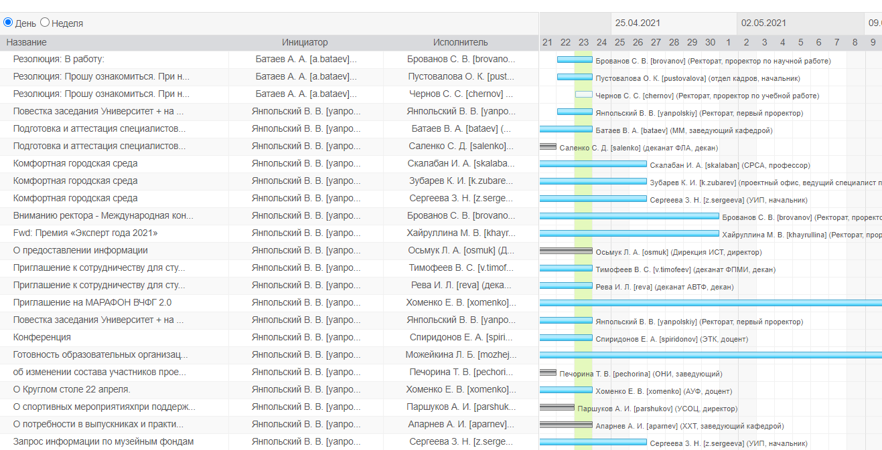
Контроль исполнения задач
Представление журнала задач в виде диаграммы Ганта
Notes:
Контроль исполнительской дисциплины осуществляется самим Тезисом. Он напоминает о просроченных действиях через почту или Тезис Помощник. Руководители подразделений могут визуально оценивать диаграмму выполнения задач

Slide 14
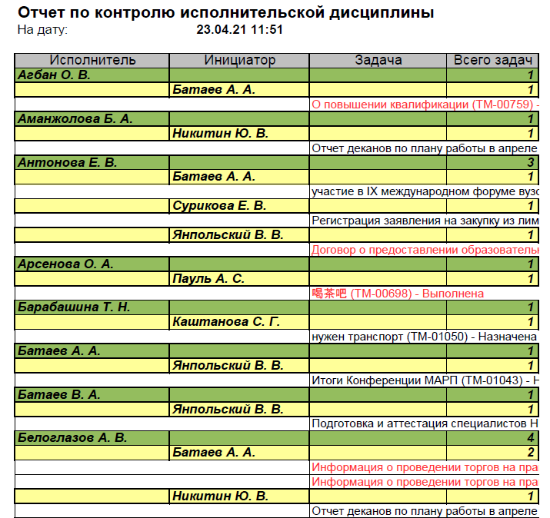
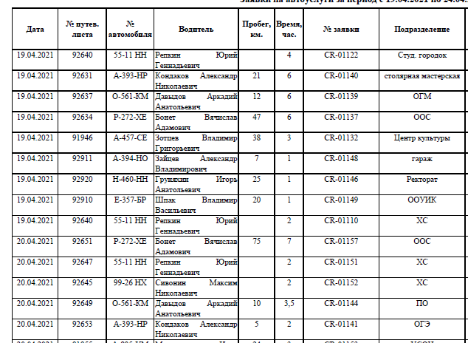
Отчет “Контроль исполнительской дисциплины”
Отчеты по исполнительской дисциплине дают представление о выполненной отдельными сотрудниками нагрузке за определенный период.
Notes:
Или формировать отчеты о «Контроле исполнительской дисциплины». Этот отчеты дают представление о загруженности сотрудников в определенный период

Slide 15
Дополнительно:
1
Обмениваться бухгалтерскими документами с контрагентами через шлюз с системой Диадок
2
Подписывать документы ЭЦП КриптоПРО
3
Пользоваться мобильным приложением
(поддержка iOS и Android)
Notes:
Дополнительно, за дополнительные финансовые вложения, Тезис может осуществлять обмен бухгалтерскими документами с контрагентами НГТУ через Контур.Диадок. Мы можем подписывать документы в СЭД ЭЦП, сейчас установлена пробная лицензия Крипто Про csp. Без использования ЭЦП документы могут считаться подписанными простой электронной подписью, естественно при наличии соответствующего локального акта. Мы можем купить лицензии на мобильные приложения для iOS и Android, для тех пользователей, которым удобнее работать со смартфона.

Slide 16
Текущее состояние - опытная эксплуатация
1
Регистрация входящих документов общим отделом
2
Наложение резолюций на входящие документы и создание связанных с выполнением документов задач
3
Заказ автотранспорта, Регистрация новых кодов услуг
4
Согласование служебных записок
Notes:
На данный момент текущее состояние опытной эксплуатации таково. Общий отдел регистрирует входящие документы в Тезисе и отправляет их на резолюцию ректору или проректору. Ректор (проректор) осуществляет постановку задачи конкретному исполнителю. Исполнители принимают задачи через Тезис и отчитываются об исполнении в нем же. Мы настойчиво рекомендуем самостоятельно переходить на согласование служебных записок через Тезис. Это все работает из коробки, это функционал, реализованный специалистами Haulmont, апробированный не одной тысячей пользователей в мире. Сейчас наш гараж принимает заказы на автотранспорт через СЭД. Если вы не успели оценить, вам больше не надо ходить в 301 комнату за новым кодом услуги – ПФО, ЦИУ и бухгалтерия согласуют их посредством СЭД.

Slide 17
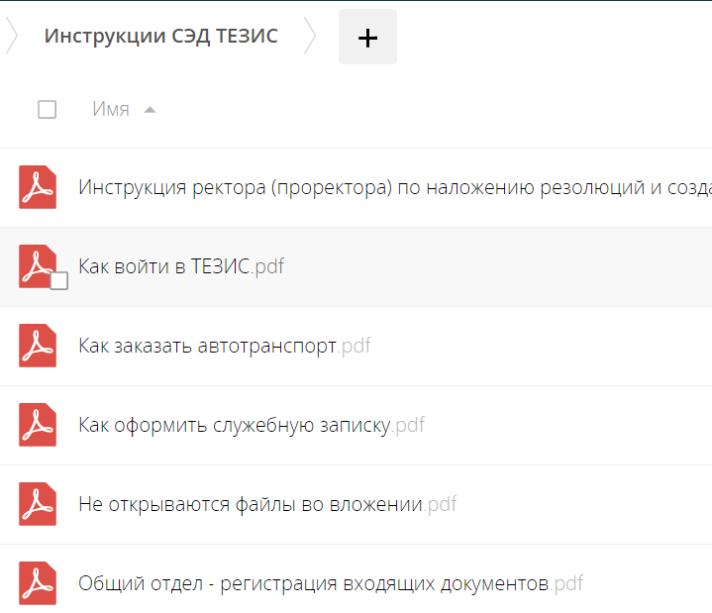
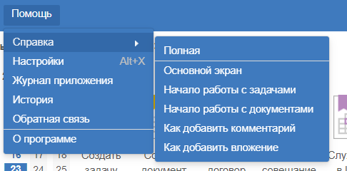
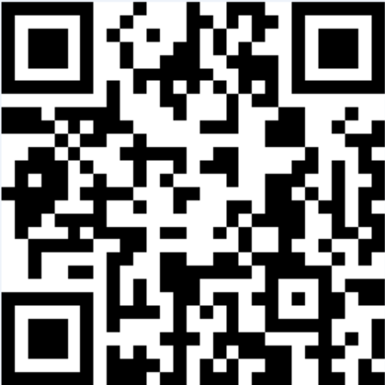
Инструкции по ЕЗИС
Notes:
Инструкции по СЭД находятся в самом приложении в разделе Справка. Также мы пишем свои отдельные инструкции, в надежде, что наш язык будет более понятен, они находятся в файловом хранилище НГТУ.

Slide 18
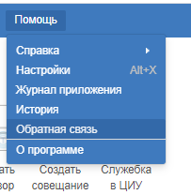
Техподдержка
Центр информатизации университета
346-02-68, I-301
+7-913-904-60-67
Notes:
Техническую поддержку осуществляет ЦИУ, по вот этим двум известным телефонам, или вы можете отправить сообщение нам через пункт меню Помощь/Обратная связь.

